Slide 1
О преимуществах подачи
документов посредством
Портала Госуслуг
www.gosuslugi.ru

Slide 2
Круглосуточная доступность портала (подача заявления о предоставлении государственных и муниципальных услуг
в любое время, независимо от времени суток, праздничных и выходных дней,
через любой компьютер, планшет или мобильный телефон,
имеющих допуск к сети Интернет
Отсутствие очередей
Встроенная система оплаты
Отсутствие коррупционной составляющей, т.к. заявитель не обращается напрямую в ведомство для получения услуги
Получение услуги
из любого удобного для Вас места
Информирование гражданина на каждом этапе работы
по его заявлению
Упрощение получения государственной
и муниципальной услуги
и другой полезной информации
(сокращение количества предоставляемых документов)
Сокращение времени
от подачи заявления до выдачи оформленного документа
Информация по услугам аккумулирована на единой информационной площадке
www.gosuslugi.ru

Slide 3
ПОДАЧА ДОКУМЕНТОВ ПРИ ЛИЧНОМ ПОСЕЩЕНИИ ОГВ:
1
2
3
4
5
Выбрать
свободное время
и прийти с документами
Заполнить заявление
от руки
Прийти
за результатом
Узнать
расписание
Дождаться
своей очереди
ПОДАЧА ДОКУМЕНТОВ ПОСРЕДСТВОМ ПОРТАЛА ГОСУСЛУГ:
Прийти
за результатом
Заполнить
заявление
в удобное время
на Госуслугах
Получить результат
в электронном виде,
не обращаясь в ОГВ
www.gosuslugi.ru

Slide 4
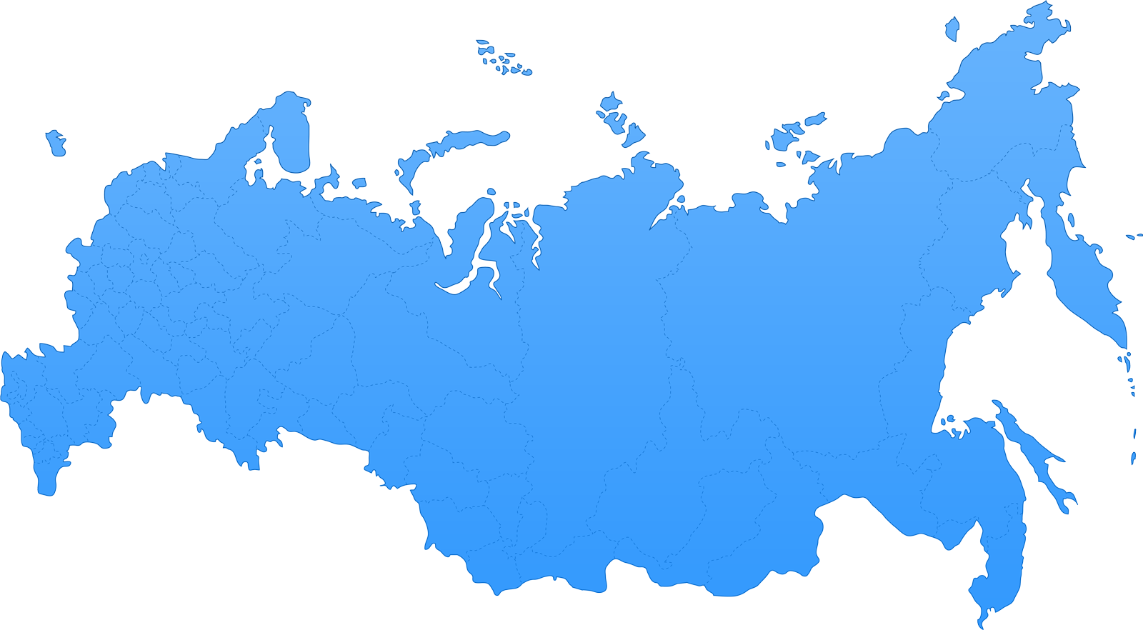
ПОДАЧА ДОКУМЕНТОВ ПОСРЕДСТВОМ ПОРТАЛА ГОСУСЛУГ:
Паспорта и Регистрация
Справки
и выписки
Пособия пенсии льготы
Здоровье
Федеральный
портал Госуслуг
Недвижимость
Стройка
Авто
Права Транспорт
Дети Образование
Семья
www.gosuslugi.ru

Slide 5
ПОПУЛЯРНЫЕ УСЛУГИ НА ЕПГУ:
Извещение
о состоянии лицевого счета в ПФР
Справки об отсутствии судимости
и употреблении наркотических средств
Оформление паспортов
и водительских удостоверений
Сведения
о назначенных
социальных выплатах
и льготах
Выписка об остатке материнского капитала
Услуги
для бизнеса
Оформление
пособий,
социальных выплат
и льгот
Сведения
о бюро
кредитных историй
Сведения
о доходах
по форме 2-НДФЛ
www.gosuslugi.ru

Slide 6
ПОДАЧА ДОКУМЕНТОВ ПОСРЕДСТВОМ РЕГИОНАЛЬНОГО ПОРТАЛА ГОСУСЛУГ:
Электронный дневник
Справки
и выписки
Пособия пенсии льготы
Здоровье
Региональный
портал Госуслуг
Пенсионеры
Бизнес
Дети Образование
Семья
www.gosuslugi.ru

Slide 7
ПОПУЛЯРНЫЕ УСЛУГИ НА РПГУ:
Электронный
дневник
Предоставление субсидий на оплату жилых помещений и коммунальных услуг
Вызов врача
на дом
и запись на приём
Назначение и выплата компенсации расходов по оплате жилого помещения, в том числе оплате взноса на капитальный ремонт
Выписка об остатке материнского капитала
Назначение и выплата ежемесячной выплаты в связи с рождением (усыновлением) первого ребенка
Установление статуса многодетной семьи (выдача, продление действия и замена удостоверения многодетной семьи
Оформление
пособий,
социальных выплат
и льгот
Присвоение звания «Ветеран Труда»
Строительство
и земля
Просмотр очереди
в детский сад
Результаты ЕГЭ
Региональный
портал Госуслуг

Slide 8
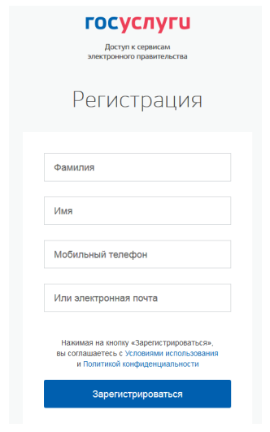
РЕГИСТРАЦИЯ В ЕСИА:
Что понадобится?
Федеральный
портал Госуслуг
Паспорт
СНИЛС
Региональный
портал Госуслуг
Номер телефона
или адрес
электронной почты
Порталы
ОГВ

Slide 9
ВИДЫ УЧЕТНЫХ ЗАПИСЕЙ:
1
Упрощённая
Это самый начальный вариант, дающий минимальные возможности на сайте. Он не подразумевает введения всех паспортных данных и подтверждения личности. Достаточно просто зарегистрироваться
под своим именем, ввести электронный адрес или номер телефона.
Доступны минимальные возможности:
Проверка штрафов ГИБДД, получение выписки из реестра юр. лиц; просмотр справочных данных по доступным сервисам
Упрощенная учетная запись
ФИО
2
Стандартная
Стандартная (проверенная)
учетная запись
Паспортные данные +
СНИЛС
Стандартная учетная запись дает возможность записаться к врачу, проверить штрафы, записаться на прием в госорганы. Для получения стандартной записи необходимо указать свои паспортные данные. Доступны: Запись к врачу, получение выписки о состоянии счета, проверка налоговой задолженности.
3
Подтверждённая
Подтвержденная учетная запись
Все данные подтверждены
и проверены
Это статус вашего аккаунта на Госуслугах, который дает право пользоваться всеми услугами портала.
Подтверждение
личности
При условии что вы являетесь клиентом одних из этих банков, можно зарегистрироваться и (или) подтвердить свою учетную запись в веб-версиях интернет-банков или мобильных приложениях без необходимости очного посещения отделения банка или центров и офисов «Мои документы»

Slide 10
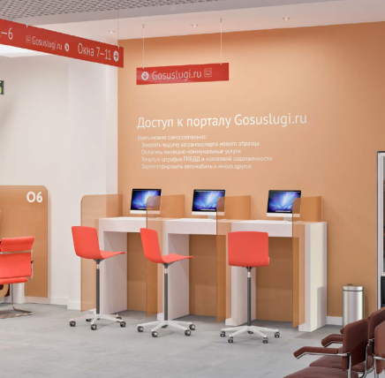
ПОМОЩЬ ГРАЖДАНАМ В МФЦ ПРИ ПОЛУЧЕНИИ УСЛУГ
ПОСРЕДСТВОМ ПОРТАЛА ГОСУСЛУГ:
Организация точки доступа
к цифровым сервисам
Помощь в предоставлении
услуг в электронном виде в МФЦ
www.gosuslugi.ru

Slide 11
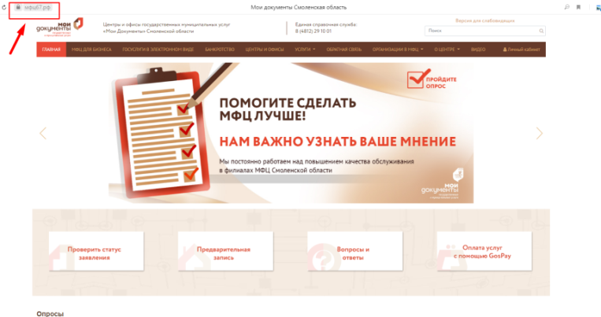
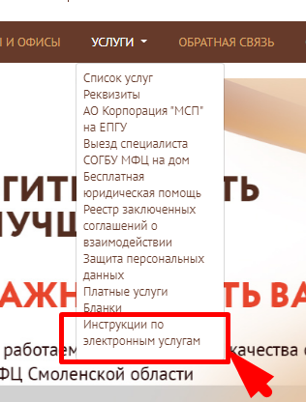
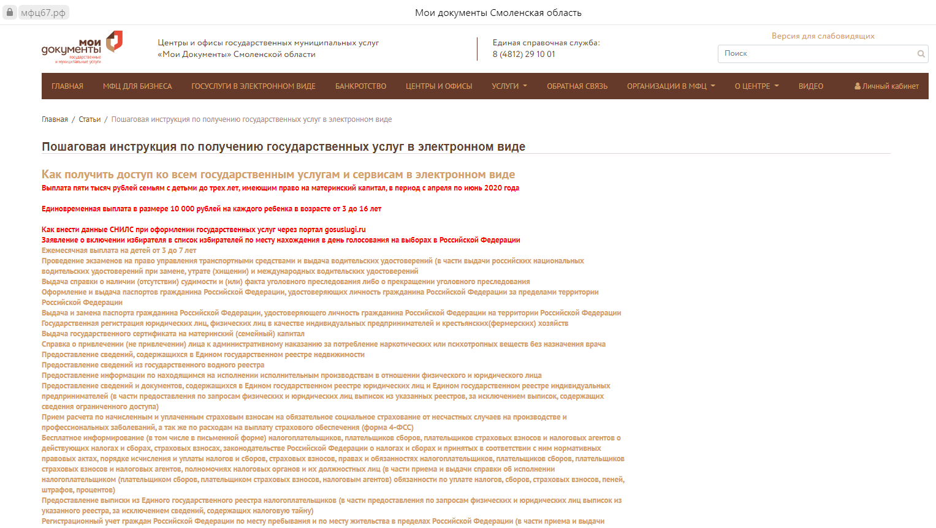
ИНСТРУКЦИИ ПО ПОЛУЧЕНИЮ ГОСУСЛУГ НА САЙТЕ МФЦ67.РФ:
1
2
3
1
Сайт мфц67.рф
2
Вкладка «Услуги»
3
Инструкции
по электронным
услугам

Slide 12
www.gosuslugi.ru
Спасибо за внимание!

